Slide 1
Pho2Vis：基于预训练模型与物理信息增强的能见度估计方案
小组成员： 江丰楗 黄柏喻 浦皓天 张轩
24春《深度学习模型与应用》期末项目展示

Slide 2



01
课题背景
Background of the project
02
立题依据
目录
Basis of research
CONTENTS
03
研究方法
Research methods
04
结论
Conclusion

Slide 3
PART 01
研究背景
Background Information

Slide 4
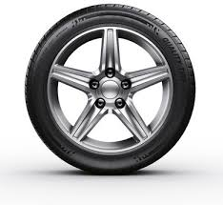
关于能见度
能见度（visbility）指的是“在明亮背景下，能从地面看到并辨认出适当尺寸黑色物体的最大距离。
天气不好时，能见度会大大降低，威胁交通安全。此外，大气能见度经常被用作空气质量的代表。
50m处，vis=$∞$（很大）
vis>50m
vis<50m

Slide 5
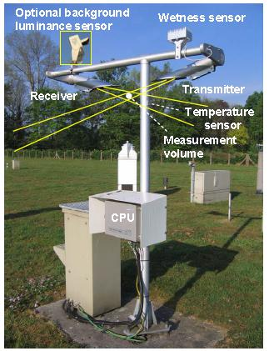
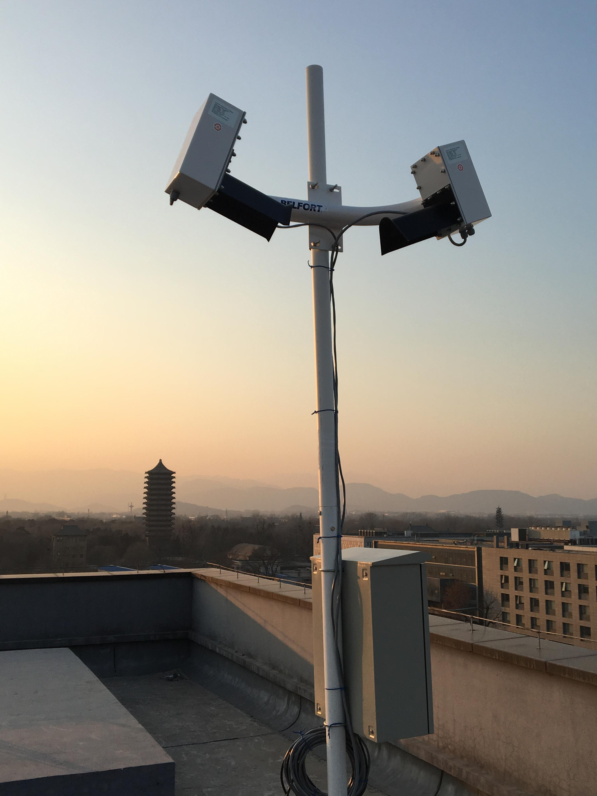
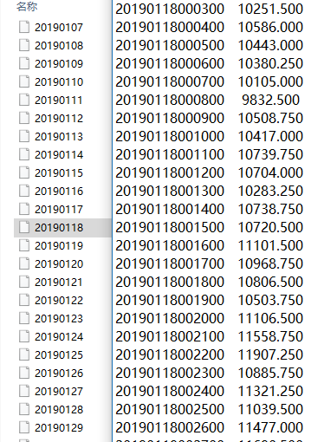
能见度的观测
前向散射能见度仪
请在这里添加相应的文字内容，请在这里添加相应的文字内容，
请在这里添加相应的文字内容，请在这里添加相应的文字内容，
请在这里添加相应的文字内容，请在这里添加相应的文字内容，
请在这里添加相应的文字内容，请在这里添加相应的文字内容。

Slide 6
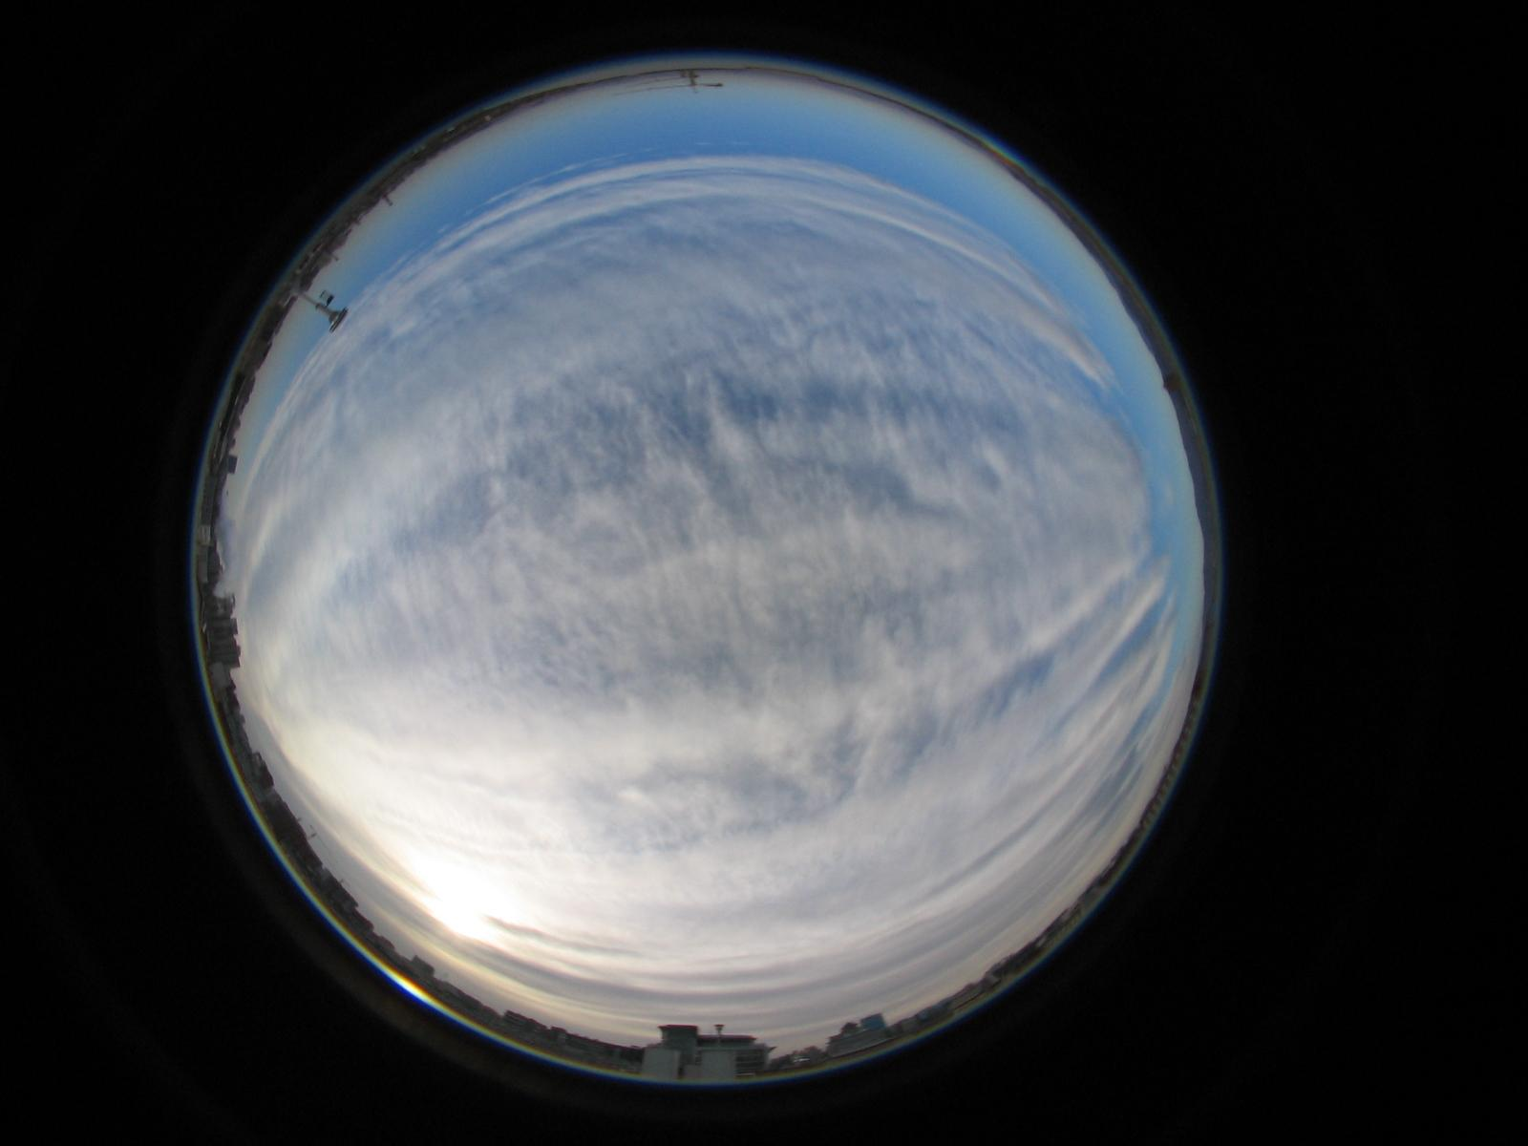
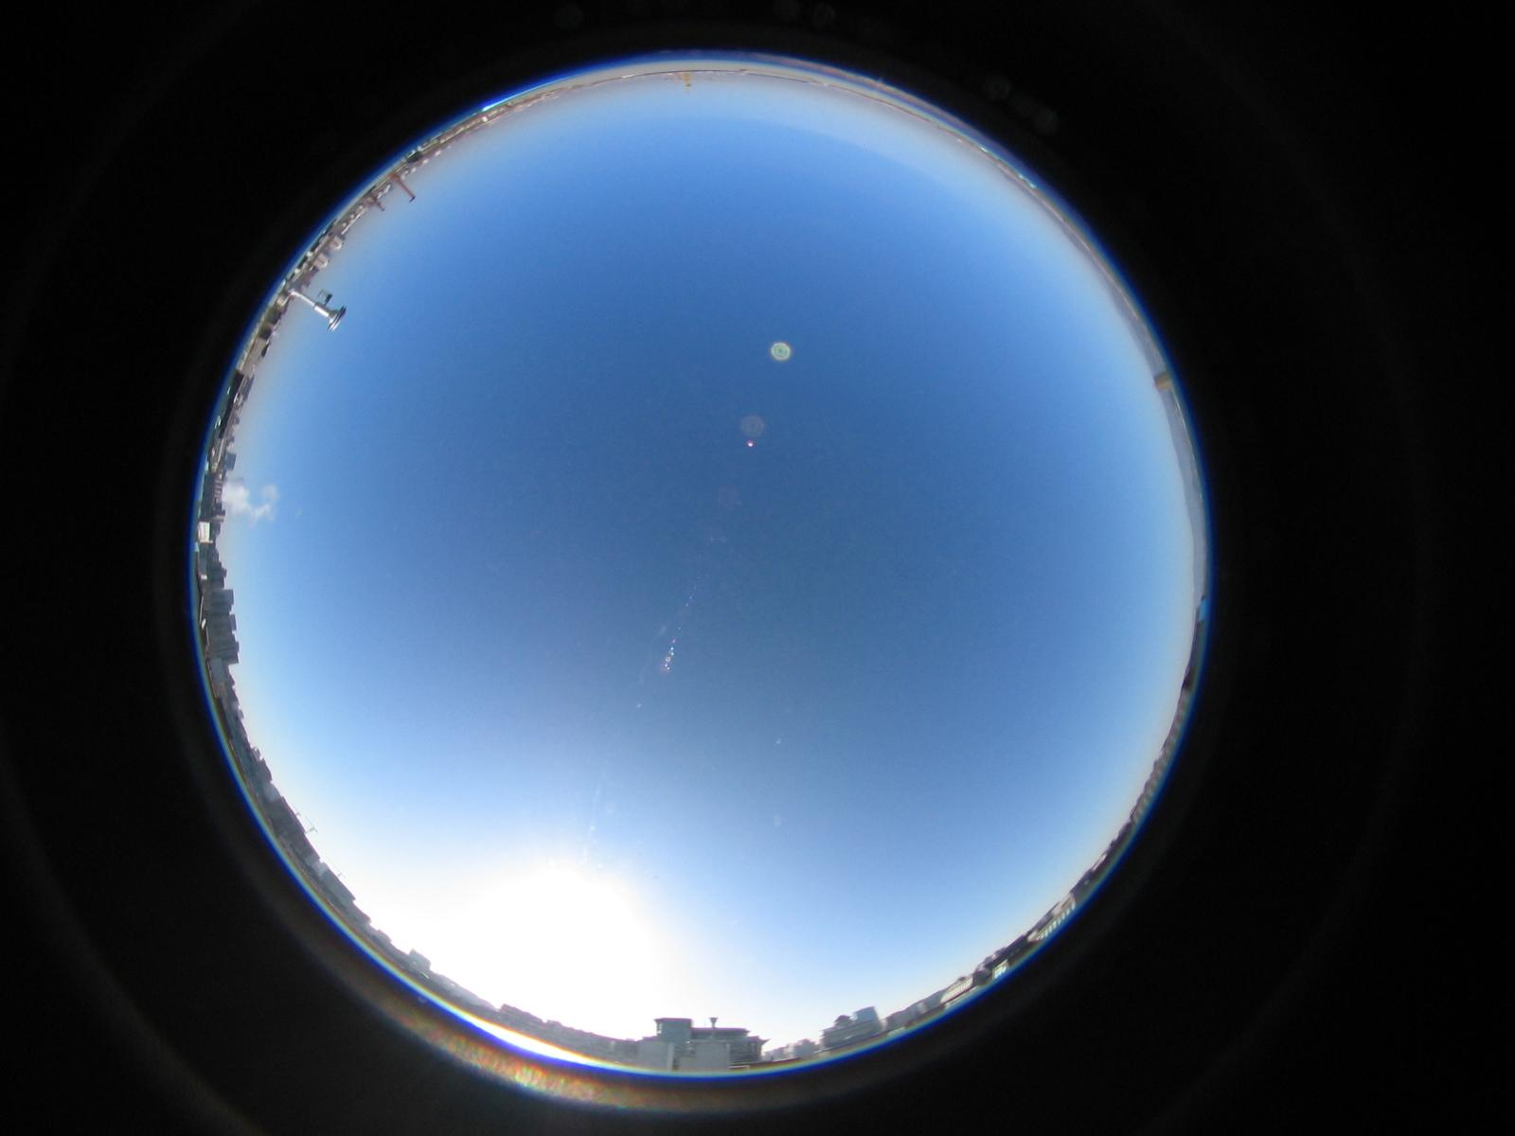
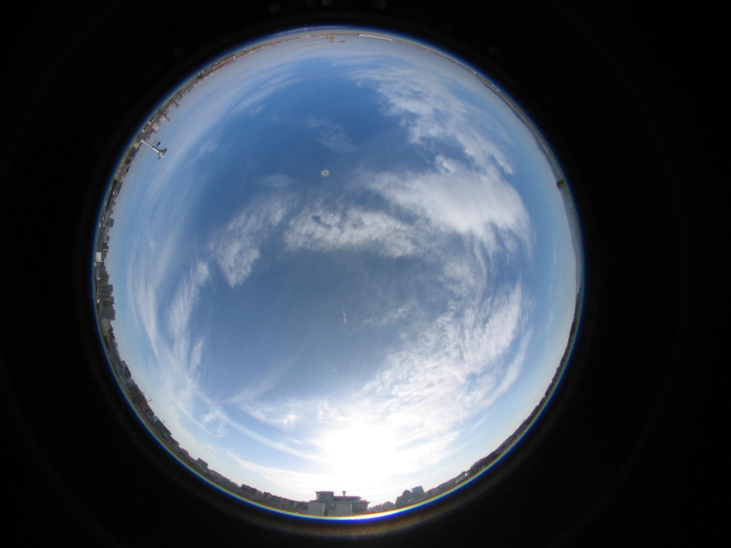
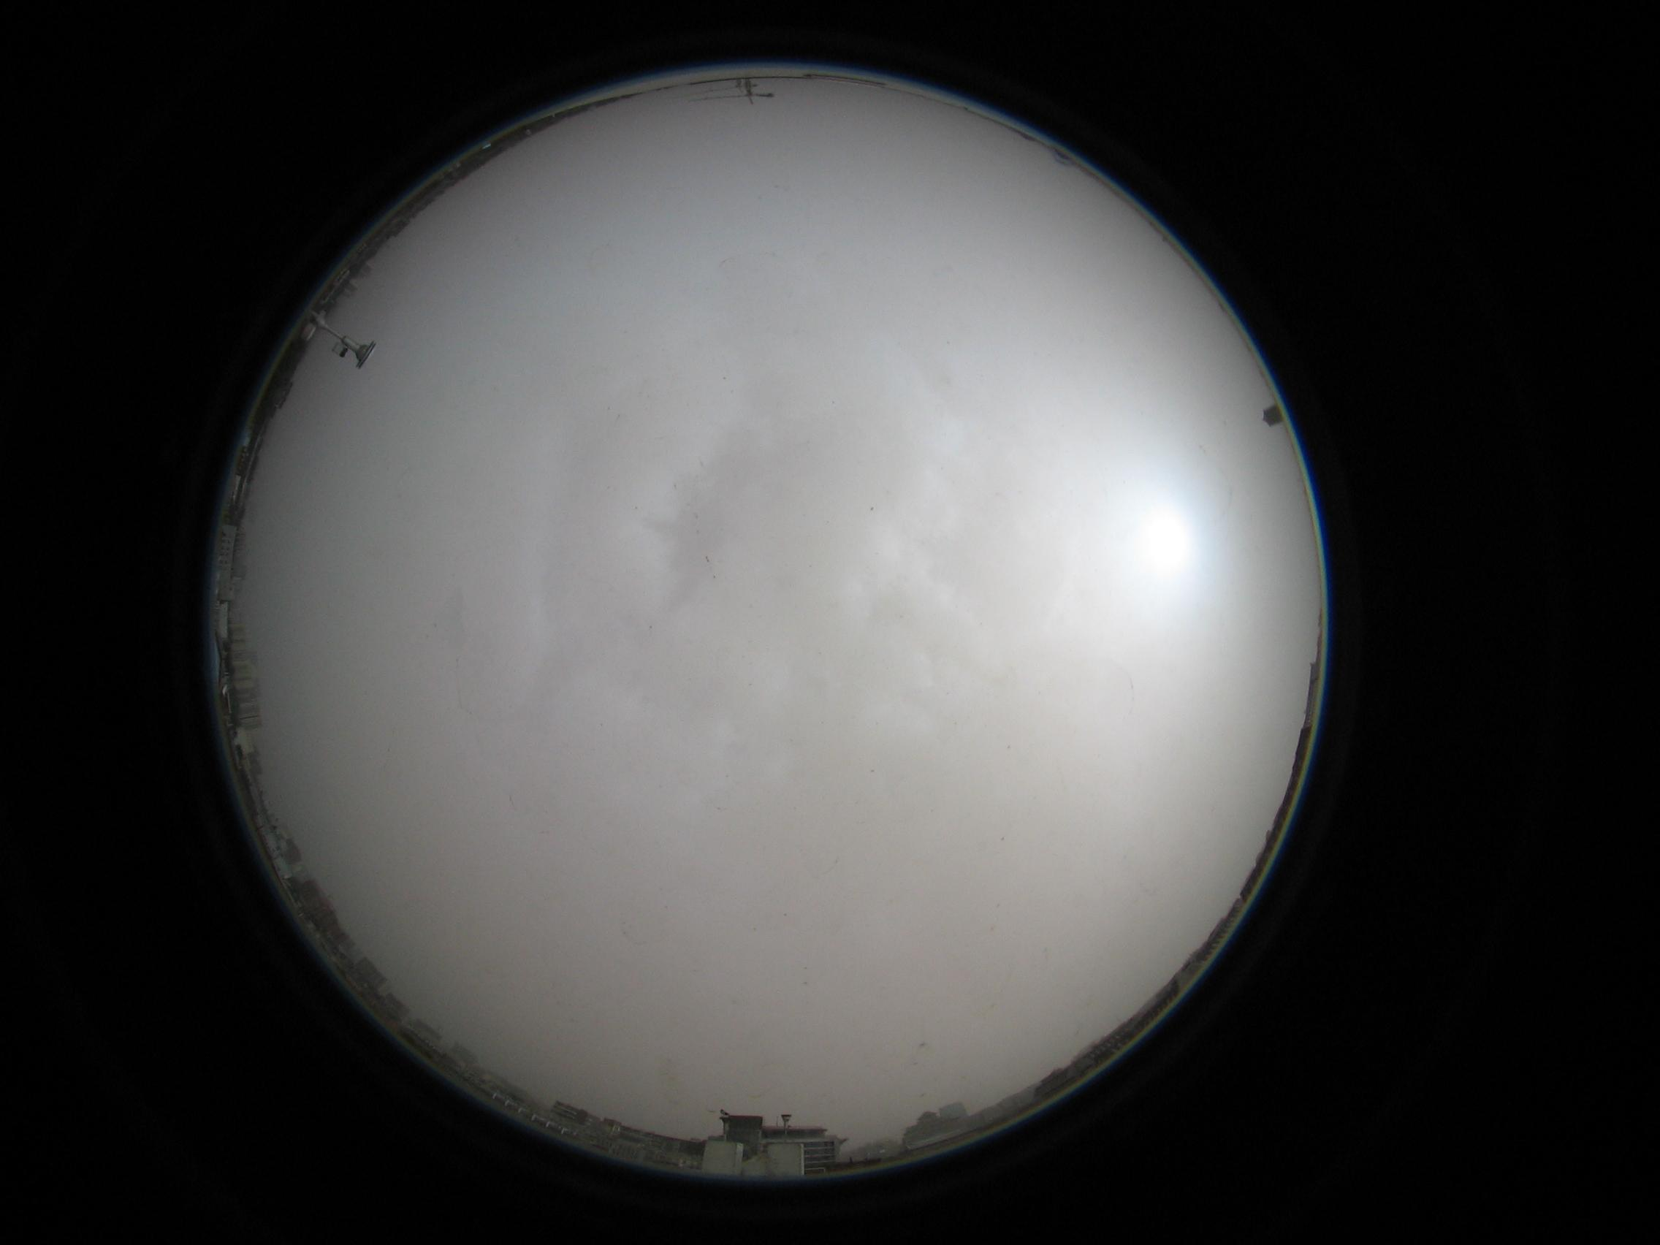
照片：全天空成像仪
请在这里添加相应的文字内容，请在这里添加相应的文字内容，
请在这里添加相应的文字内容，请在这里添加相应的文字内容，
请在这里添加相应的文字内容，请在这里添加相应的文字内容，
请在这里添加相应的文字内容，请在这里添加相应的文字内容。
应用深度学习模型估计能见度？

Slide 7
PART 02
立题依据
Basis of Research

Slide 8
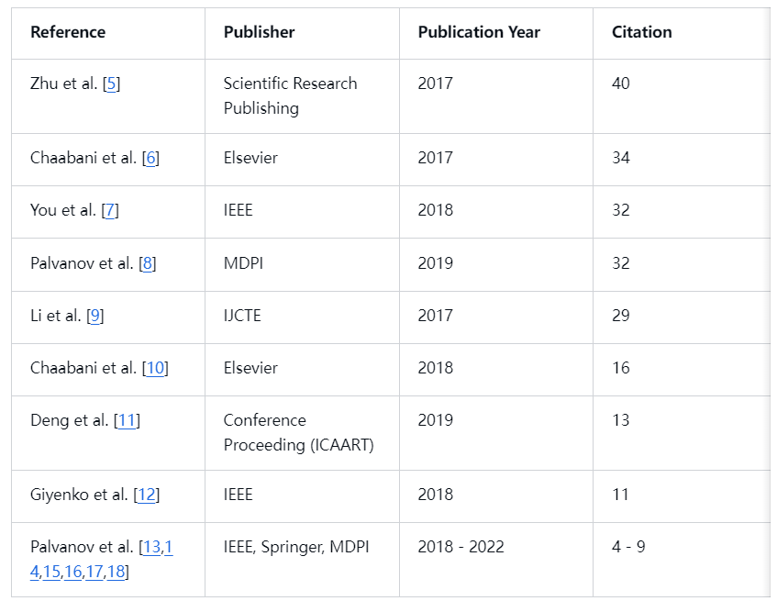
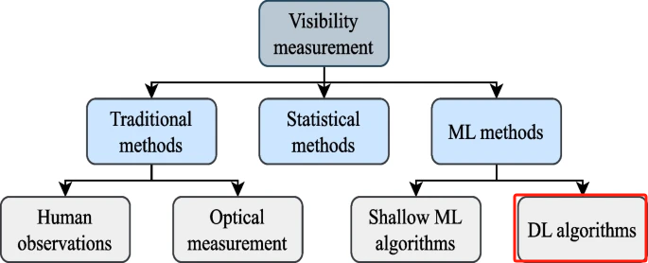
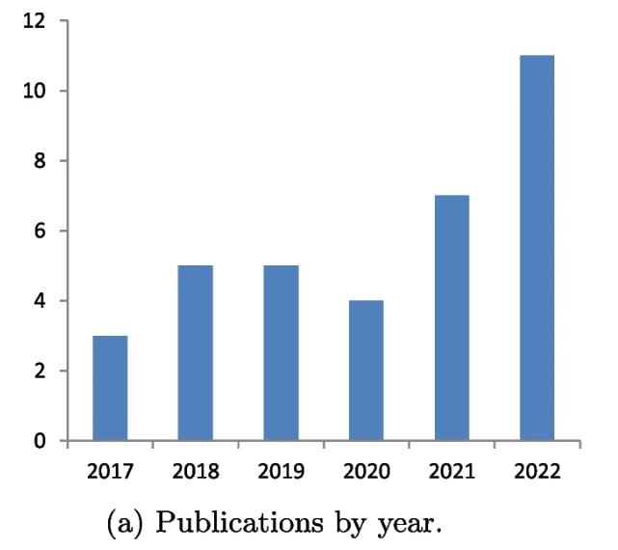
综述：应用深度学习模型估计能见度（Ouadil et al. 2024)
（c）
（a）
请在这里添加相应的文字内容，请在这里添加相应的文字内容，
请在这里添加相应的文字内容，请在这里添加相应的文字内容，
请在这里添加相应的文字内容，请在这里添加相应的文字内容，
请在这里添加相应的文字内容，请在这里添加相应的文字内容。
（b）

Slide 9
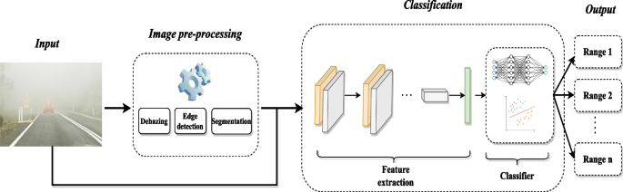
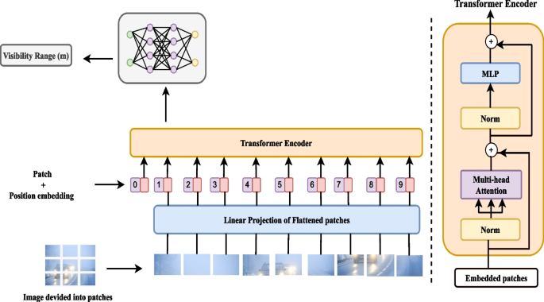
综述：关键信息
（1）我们的数据集与综述里各类模型运用的相差较大，且数据量较小，更适合进行迁移学习
请在这里添加相应的文字内容，请在这里添加相应的文字内容，
请在这里添加相应的文字内容，请在这里添加相应的文字内容，
请在这里添加相应的文字内容，请在这里添加相应的文字内容，
请在这里添加相应的文字内容，请在这里添加相应的文字内容。
（2）为了从天气图像中提取特征，综述里将CNN和Transformer两种架构作为例子
（3）大多数模型仅基于视觉信息进行学习，我们尝试结合大气光学厚度（AOD）和相对湿度（RH）等物理属性作物理信息增强学习

Slide 10
PART 03
研究方法
Research Methods

Slide 11
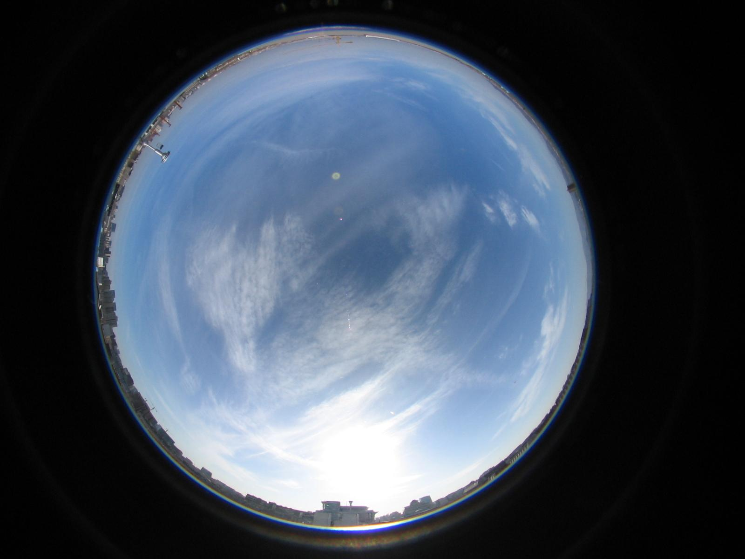
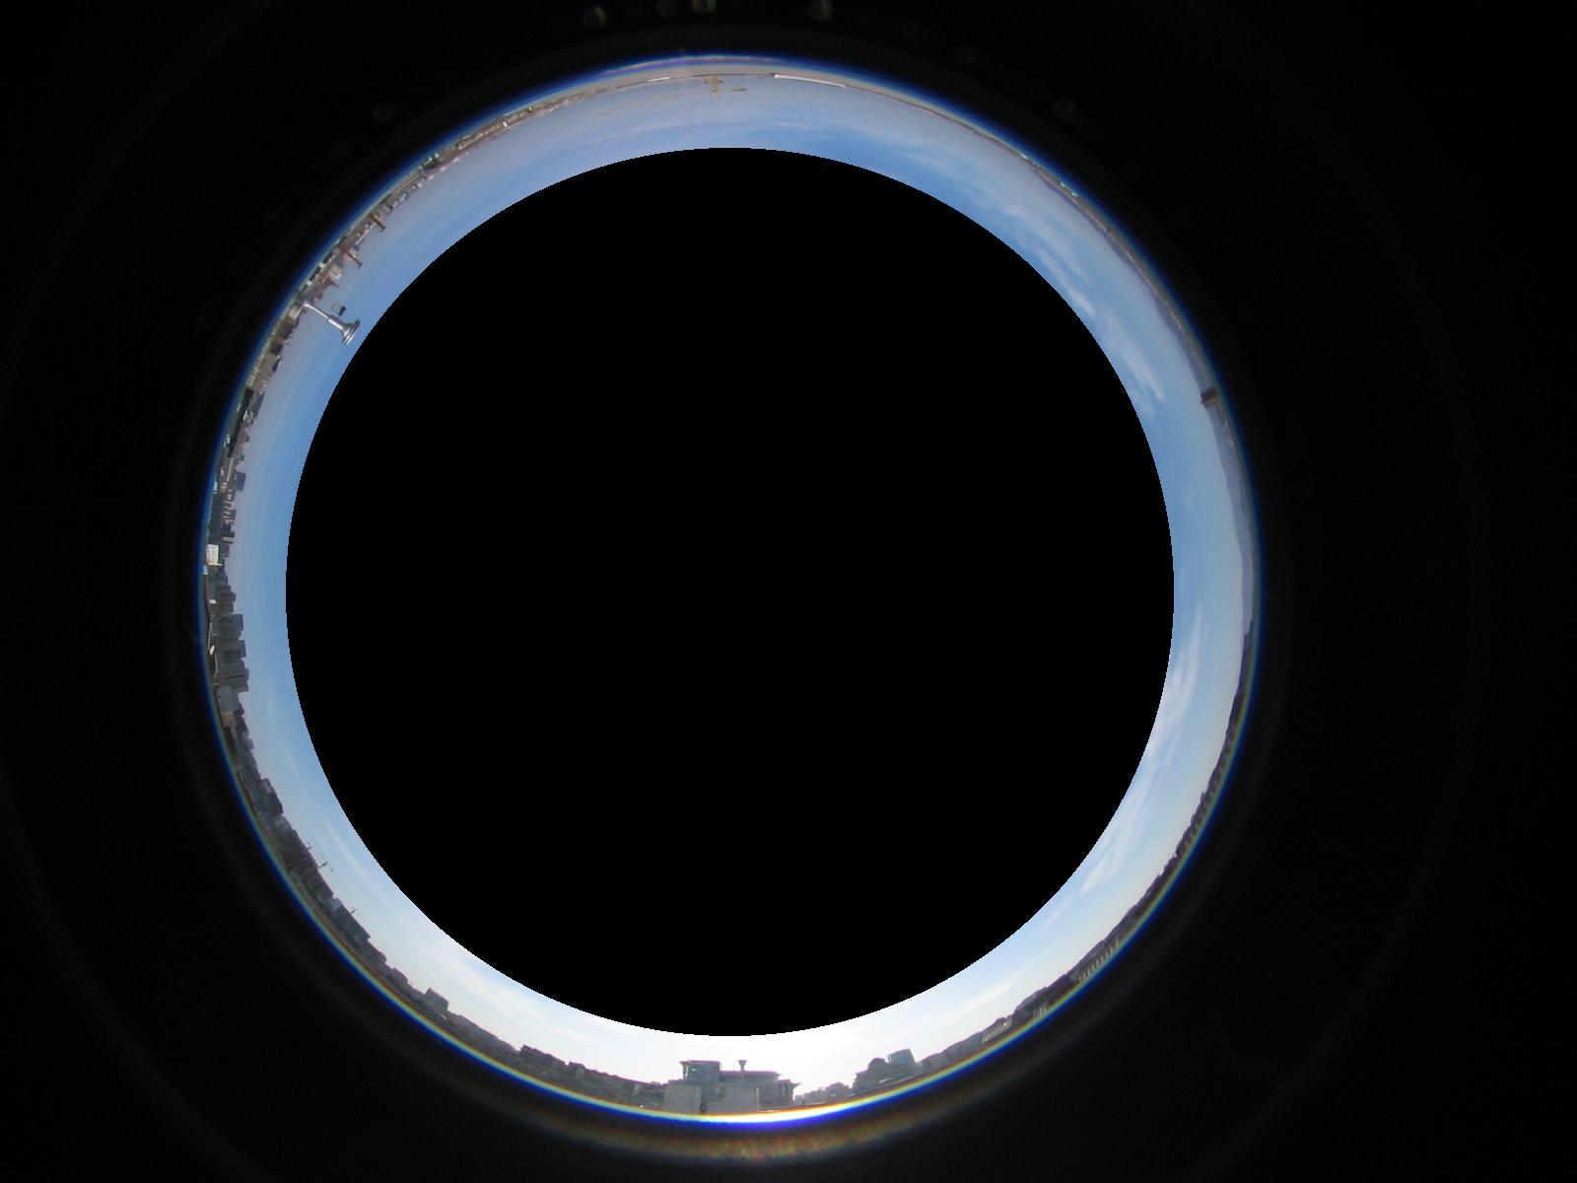

数据加工：图片
（1）添加掩码：仅保留仰角较小部分的天空（靠见地面部分）
（2）重命名：年-月-日-时-分-曝光种类
(masked)
请在这里添加相应的文字内容，请在这里添加相应的文字内容，
请在这里添加相应的文字内容，请在这里添加相应的文字内容，
请在这里添加相应的文字内容，请在这里添加相应的文字内容，
请在这里添加相应的文字内容，请在这里添加相应的文字内容。
$$×3360$$
2018_12_18_12_00_1.png
2018_12_18_12_00_1.png

Slide 12
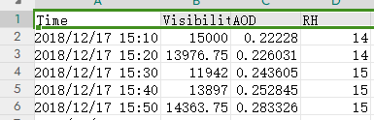
数据加工：标签与其他
（1）时间戳对齐
（2）添加AOD、RH等与大气相关的物理量作为特征
请在这里添加相应的文字内容，请在这里添加相应的文字内容，
请在这里添加相应的文字内容，请在这里添加相应的文字内容，
请在这里添加相应的文字内容，请在这里添加相应的文字内容，
请在这里添加相应的文字内容，请在这里添加相应的文字内容。
（3）与图片数据一起，每五个划分为一组，前四个作为训练数据，最后一个作为测试数据

Slide 13
模型1——Inception v3
Image encoding
numerical features
(2048+x)*1
Image 0
299*299*3
Image 1
Concat
请在这里添加相应的文字内容，请在这里添加相应的文字内容，
请在这里添加相应的文字内容，请在这里添加相应的文字内容，
请在这里添加相应的文字内容，请在这里添加相应的文字内容，
请在这里添加相应的文字内容，请在这里添加相应的文字内容。
Inception v3
Dense Layer 1
(2048+x)*1
Relu
2048*1
Feature map 0
Dense Layer 2
numerical features
(1024+x)*1
Feature map 1
concat
Relu
2048*2
Feature map
Dense Layer 3
1024*1
3*3 conv1D, padding=1
channel=2
2048*1
Image encoding
sigmoid
Scaler
Output(0-1)
Visibility(0-15000)

Slide 14
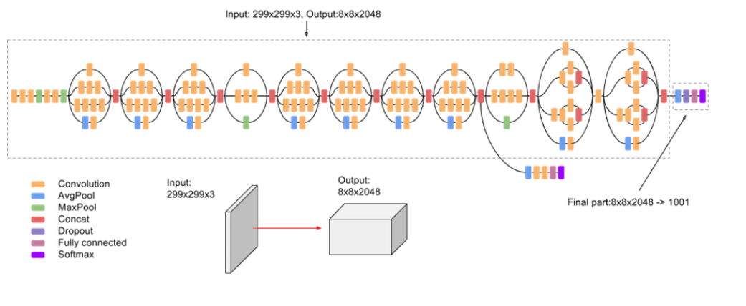
模型1——Inception v3

Slide 15
模型1——Inception v3
Batch_size = 16
Lr = 0.00005
Epoches = 60
Loss: MSE
Openbeyes

Slide 16
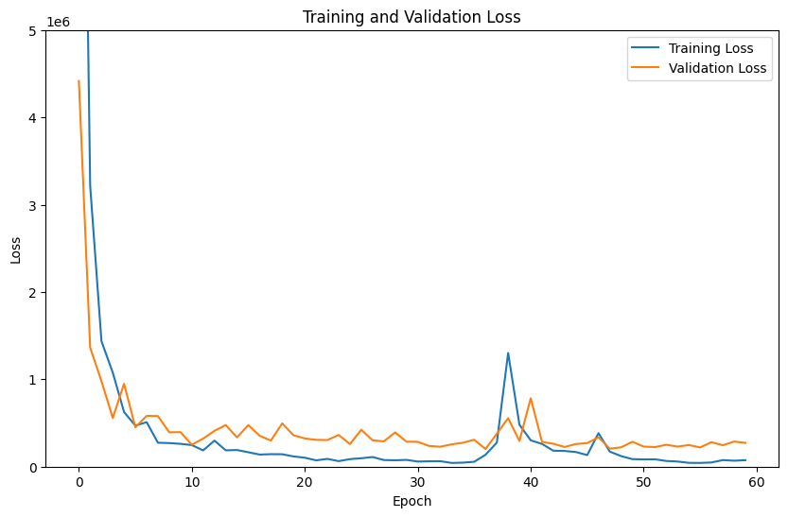
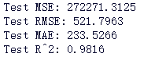
模型1——Inception v3

Slide 17
模型2——DenseNet121
模型结构：DenseNet121将分类层改为3个全连接层 数据处理：使用k-近邻进行缺失值填充，进行min-max归一化 训练过程：将两张不同曝光度的图像在宽度上拼接，然后输入模型中，在第一个fc层前得到高维向量，将它与AOD、RH指标拼接，再输入到全连接层进行训练 训练参数：lr:1e-3，epoch:100，batch size:32，Loss:MSE，训练平台：kaggle
RH
image1
DenseNet121
Image Feature
FC×3
Output
image2
AOD

Slide 18
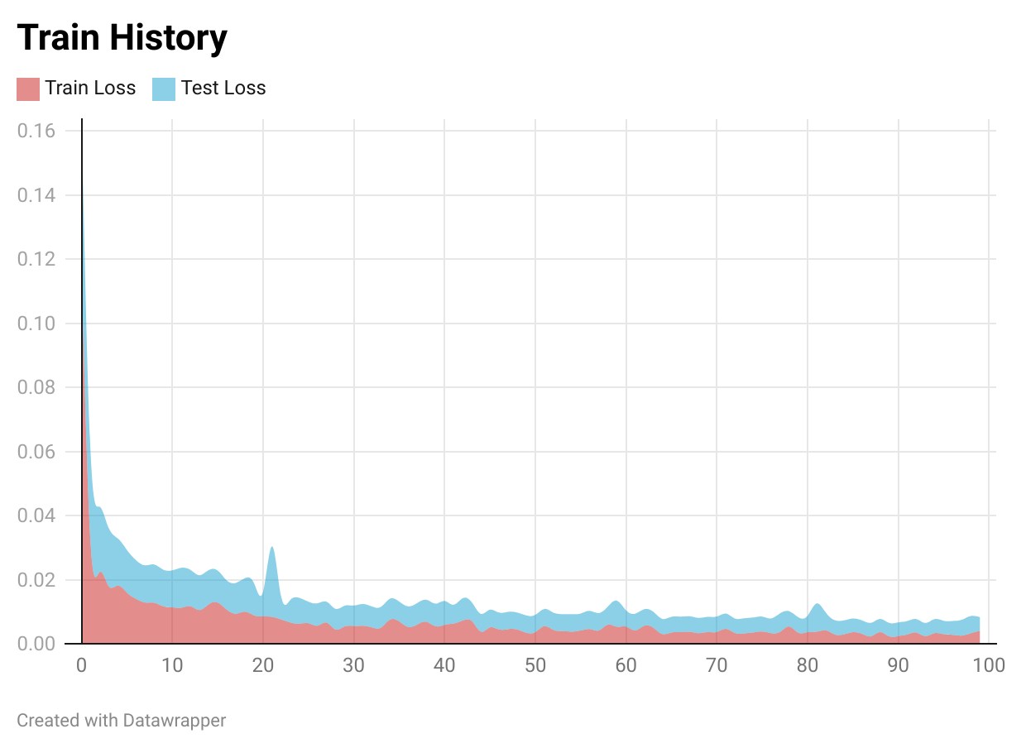
模型2——DenseNet121
MSE: 1248030.39
RMSE: 1117.15

Slide 19
模型3——Google / vit-base-patch
Raw Image
1200*800*3
Preprocess
MinMaxScaler
Random Flipping
Image Encoder
Google / vit-base-patch16-224
Classifier
MLP
Loss Function
MSE
Batch Size : 32
Lr : 1e-5
Epoch : 100 / 500 / 1000
Device
NVIDIA GeForce RTX 3060 Laptop GPU
Processed Image
1200*800*3
请在这里添加相应的文字内容，请在这里添加相应的文字内容，
请在这里添加相应的文字内容，请在这里添加相应的文字内容，
请在这里添加相应的文字内容，请在这里添加相应的文字内容，
请在这里添加相应的文字内容，请在这里添加相应的文字内容。
Encoder
768*1
MLP Classifier
Output

Slide 20
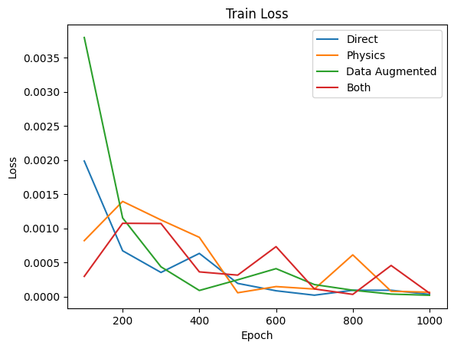
模型3——Google / vit-base-patch
MSE on Test :
D : 308652.7187
P : 284909.6875
DA : 306632.6875
B : 289638.4375
请在这里添加相应的文字内容，请在这里添加相应的文字内容，
请在这里添加相应的文字内容，请在这里添加相应的文字内容，
请在这里添加相应的文字内容，请在这里添加相应的文字内容，
请在这里添加相应的文字内容，请在这里添加相应的文字内容。
Best Results:
Train Loss (After scaling) : 0.000153
Test Loss (After scaling) : 0.00197
Test MAE : 324.385
Test MSE : 281477.9375

Slide 21
PART 04
结论
Conclusion

Slide 22
结论与不足
结论
（1）应用预训练的深度模型于本地的训练、测试数据上是可行的，能达到预期的收敛效果，达到一定的预测精度
（2）对数据集作掩码处理、数据增强、引入AOD和RH作为额外特征确实能提高模型的性能
（3）算法成熟后，预计有客户端（例如个人日常、小型飞行任务）作能见度估计任务的可能性
不足
本地（物理学院）的全天空成像仪、AOD数据不足，其他相关物理量数据不健全（例如PM2.5/10）

Slide 23

参考文献
[1]ICAO A (2004) 3: Annex 3 to the Convention on International Civil Aviation: Meteorological Service for International Air Navigation. July
[2]Singh A, Avis WR, Pope FD (2020) Visibility as a proxy for air quality in east africa. Environ Res Lett, 15(8):084002
[3]Ait Ouadil, K., Idbraim, S., Bouhsine, T. et al. Atmospheric visibility estimation: a review of deep learning approach. Multimed Tools Appl 83, 36261–36286 (2024).
[4]Palvanov A, Cho YI (2019) Visnet: Deep convolutional neural networks for forecasting atmospheric visibility. Sensors 19(6):1343
[5]Vaibhav V, Konda KR, Kondapalli C, Praveen K, Kondoju B (2020) Real-time fog visibility range estimation for autonomous driving applications. In: 2020 IEEE 23rd International Conference on Intelligent Transportation Systems (ITSC) pp 1–6

